Slide 1
শুভ সকাল

Slide 2
শিক্ষক পরিচিতি
পার্থ সারথী নাথ
PARTHA SARATHI NATH.
সহকারি শিক্ষক (কম্পিউটার)
লতিফপুর আলহাজ্ব আবদুল জলিল উচ্চ বিদ্যালয়
উপজেলা- সীতাকুন্ড, চট্টগ্রাম।
মোবাইল-০১৮৩৯-৯২৮৬০৬, parthaprism2015@gmail.com.
শ্রেণি- ৯ম
বিষয়- বিজ্ঞান অধ্যায়- ৩
কোষ বিভাজন

Slide 3
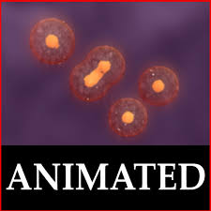
১ম ধাপ
২য় ধাপ
একটি কোষ
৩য় ধাপ
উক্ত স্লাইডটিতে নিম্নোক্ত প্রশ্নগুলো করতে পারেন।
১। ১ম ধাপে তোমরা কী দেখতে পাচ্ছ? ২। ২য় ধাপে কোষটিতে কী ঘটছে? ৩। ৩য় ধাপে কী হল?
৪। সম্পূর্ন প্রক্রিয়াটিকে আমরা কী বলতে পারি?

Slide 4
কোষ বিভাজন

Slide 5
শিখন ফল
কোষ বিভাজনের ধারণা ব্যাখ্যা করতে পারবে।
কোষ বিভাজনের প্রকারভেদ বর্ণনা করতে পারবে।
মাইটোসিসের ধাপসমূহ বর্ণনা করতে পারবে।
জীবদেহে মাইটোসিসের গুরুত্ব ব্যাখ্যা করতে পারবে।
মিয়োসিস কোষ বিভাজন ব্যাখ্যা করতে পারবে।
জীবনের ধারাবাহিকতা রক্ষায় কোষ বিভাজনের অবদান মূল্যায়ন করতে পারবে।

Slide 6
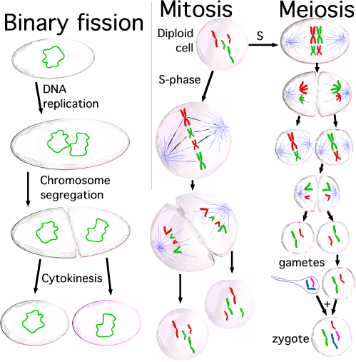
অ্যা- মাইটোসিস মাইটোসিস মিয়োসিস

Slide 7
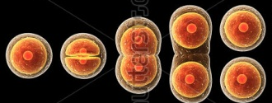
মাতৃকোষ ১ম ধাপ ২য় ধাপ ৩য় ধাপ
অ্যমাইটোসিস
একক কাজ
১। ১ম ধাপটিতে কী ঘটছে?
২। একটি কোষ থেকে নতুন কয়টি কোষের সৃষ্টি হচ্ছে?
৩। অ্যামাইটোসিস কাকে বলে?

Slide 8
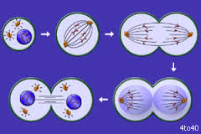
মাইটোসিস

Slide 9
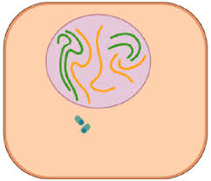
ক্রোমোজোম
নিউক্লিয়াস
মাতৃকোষ
প্রোফেজ
এ ধাপে যা ঘটে-
১। নিউক্লিয়াস থেকে পানি হ্রাস পেতে থাকে।
২। ক্রোমাটিন জালিকা থেকে ক্রোমোসোম সৃষ্টি হয়।
৩। ক্রোমোসোম গুলো ধীরে ধীরে মোটা ও খাটো হতে থাকে।

Slide 10
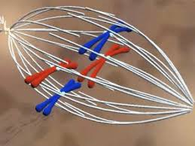
আকর্ষণ তন্তু / ক্রোমোজোমাল তন্তু
ক্রোমোজোম
স্পিন্ডল যন্ত্র
প্রো- মেটাফেজ
এ ধাপের বৈশিষ্ট্যঃ
১। সেন্ট্রিওল থেকে এস্টার রশ্মি নির্গত হয়।
২। প্রোটিন অনুর সমন্বয়ে অনেকগুলো তন্তুর সৃষ্টি হয়।
৩। তন্তুগুলো একটি মাকু বা স্পিন্ডল যন্ত্র গঠন করে।
৪। ক্রোমোসোমগুলো সেন্ট্রোমিয়ারের সাহায্যে তন্তুর গায়ে আটকে থাকে।

Slide 11
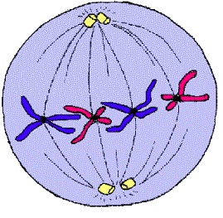
বিষুবীয় অঞ্চল
ক্রোমোসোম
মেটাফেজ
এ ধাপের বৈশিষ্ট্য-
১। ক্রোমোসোম গুলো সর্বাধিক মোটাও খাটো হয়।
২। ক্রোমোসোম গুলো বিষুবীয় অঞ্চলে অবস্থান করে।

Slide 12
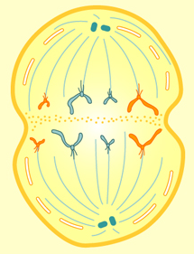
বিভক্ত হওয়া ক্রোমোসোম
জোড়ায় কাজ
এ ধাপে যা যা ঘটছে সেগুলি লিখ।
এনাফেজ
এ ধাপে যা যা ঘটে-
১। সেন্ট্রোমিয়ার বিভক্ত হওয়ায় ক্রোমোসোম দুটি খন্ডে আলাদা হয়।
২। খন্ডিত অংশ সমুহ বিপরীত মেরুমুখী হয়।
৩। এ সময় সেন্ট্রোমিয়ার অগ্রগামী এবং ক্রোমোসোমগুলো অনুগামী হয়।
৪। স্পিন্ডল যন্ত্র ধীরে ধীরে অদৃশ্য হয়।

Slide 13
অপত্য নিউক্লিয়াস
ক্রোমোজোম
টেলোফেজ
অপত্য কোষ
এ ধাপে-
১। ক্রোমোসোমগুলো মেরুতে পৌছলে আবার পানি বৃদ্ধি পেতে থাকে।
২। ক্রোমোসোমগুলো সরু ও লম্বাটে হয়।
৩। প্রোটিন অনুর দ্বারা নিউক্লিয়ার মেমব্রেন তৈরি হয়।
৪। নিওক্লিওপ্লাজম গঠিত হয়।

Slide 14
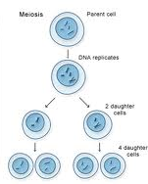
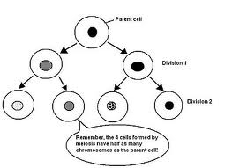
্মাইটোসিস
মিয়োসিস
দলগত কাজ
উপরোক্ত কোষ বিভাজন দুইটির মধ্যে পার্থক্য লিখ

Slide 15
মূল্যায়ন
১। মাইটোসিস কোষ বিভাজনের ধাপ কয়টি?
২। কোন ধাপে স্পিন্ডল যন্ত্রের সৃষ্টি হয়?
৩। কোন ধাপে ক্রোমোজোম সমূহ ইংরেজি বর্ণের মত আকৃতি ধারণ করে?
৪। মিয়োসিসে ক্রোমোজোম কয়বার বিভাজিত হয়?
৫। এমিবা তে কোন ধরণের কোষ বিভাজন দেখা যায়?
৬। কোন প্রক্রিয়ায় জনন কোষ বিভাজিত হয়?
৭। মাতৃকোষ ও অপত্য কোষে ক্রোমোজোম সংখ্যা কিভাবে সমান হয়?

Slide 16
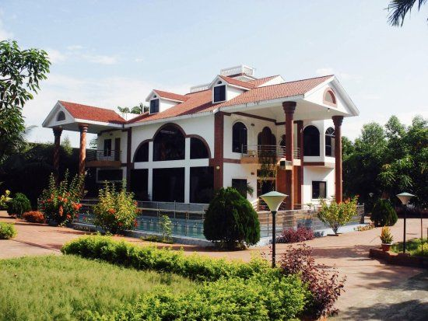
বাড়ির কাজ
মাইটোসিস কোষ বিভাজন না ঘটলে জীবের কী কী অসুবিধা হত?

Slide 17
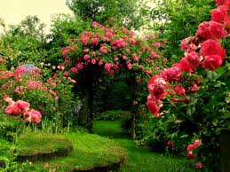
ধন্যবাদ

